Slide 1
«Путь исканий Пьера Безухова» Т.2. Часть1.

Slide 2
Проверочная работа
1 вариант
Раскройте события в сюжете «Дуэль Пьера».
Проанализируйте, какие разочарования, испытания или переоценка ценностей выпадают на судьбу героя?
2 вариант
Раскройте события в сюжете «Возвращение Андрея после войны».
Проанализируйте, какие разочарования, испытания или переоценка ценностей выпадают на судьбу героя?

Slide 3
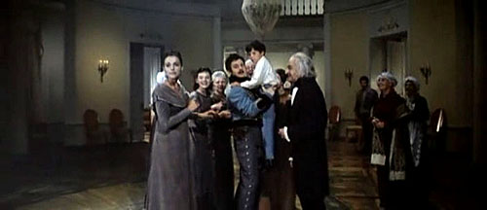
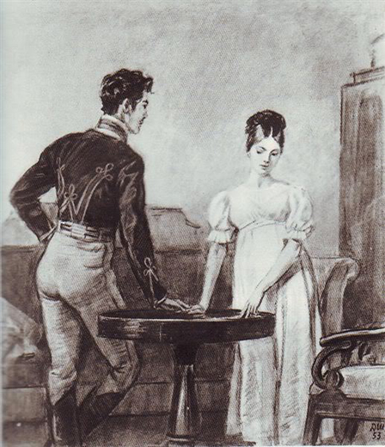
Николай Ростов в родной семье (гл.1-2)
«Скоро ли? Скоро ли? О, эти несносные улицы, лавки, калачи, фонари, извозчики!» — думал Ростов»
Встреча Николушки в семье.
«что-то стремительно, как буря, вылетело из боковой двери и обняло и стало целовать его. Еще другое, третье такое же существо выскочило из другой, третьей двери; еще объятия, еще поцелуи, еще крики, слезы радости. Он не мог разобрать, где и кто папа, кто Наташа, кто Петя».
«Соня, Наташа, Петя, Анна Михайловна, Вера, старый граф обнимали его…»

Slide 4
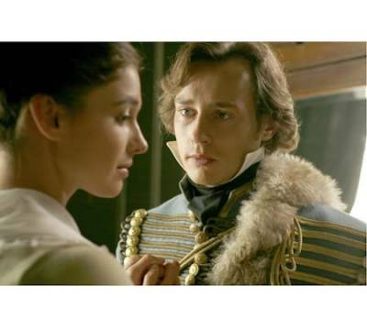
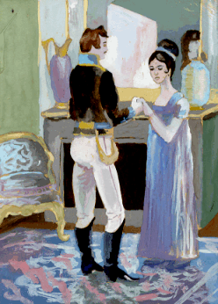
Николай Ростов в родной семье (гл.1-2)
Любовь и родные.
«Со всех сторон были блестящие слезами радости любящие глаза, со всех сторон были губы, искавшие поцелуя».
«Соня, красная, как кумач…»
«Она смотрела на него, не спуская глаз, улыбаясь и задерживая дыхание…»
Любовь матери
«…она упала на его грудь, рыдая. Она не могла поднять лица и только прижимала его к холодным снуркам его венгерки».
«Вернувшись в Москву из армии, Николай Ростов был принят домашними как лучший сын, герой и ненаглядный Николушка…»

Slide 5
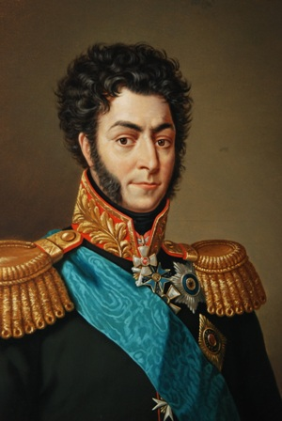
Обед в Английском клубе. Ссора Пьера с Долоховым (гл. 2-3)
Подготовка обеда графом Ростовым.
«Знакомство у Ростовых была вся Москва; денег в нынешний год у старого графа было достаточно, потому что были перезаложены все имения»
«В начале марта старый граф Илья Андреевич Ростов был озабочен устройством обеда в Английском клубе для приема князя Багратиона».
Ожидание и встреча Багратиона.
«В дверях передней показался Багратион…»
«Все встали с своих мест и закричали ура! И Багратион закричал ура! тем же голосом, каким он кричал на Шенграбенском поле…»

Slide 6
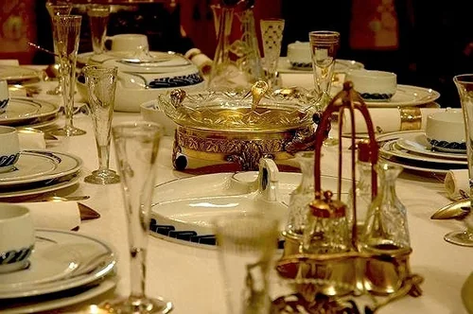
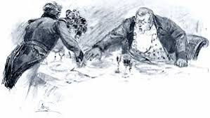
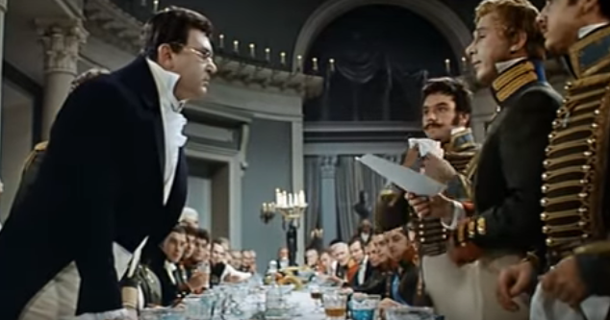
Ростов, Долохов и Пьер на обеде. Ссора и вызов (4 гл.)
«Пьер сидел против Долохова и Николая Ростова…»
«Лицо его было уныло и мрачно».
«…мучивший его вопрос были намеки княжны в Москве на близость Долохова к его жене…»
«Пьер поместил его и дал ему взаймы денег».
«Ну, теперь за здоровье красивых женщин, — сказал Долохов… За здоровье красивых женщин, Петруша, и их любовников, — сказал он».
«Вы... вы... негодяй!.. я вас вызываю, — проговорил он…»

Slide 7
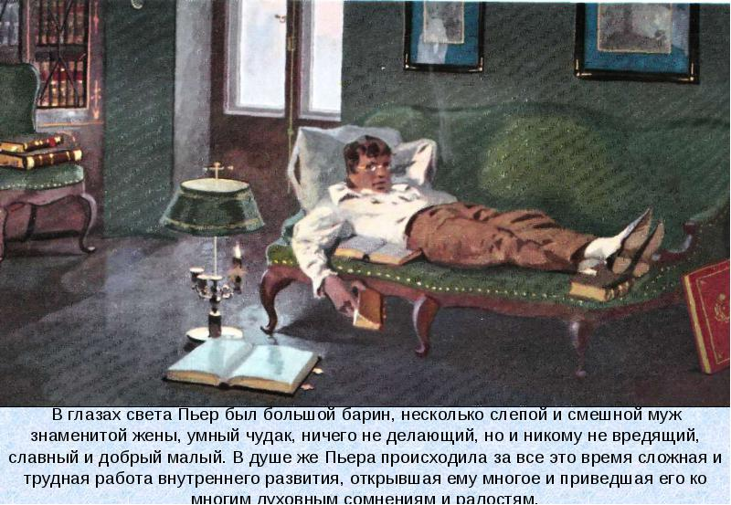

Slide 8
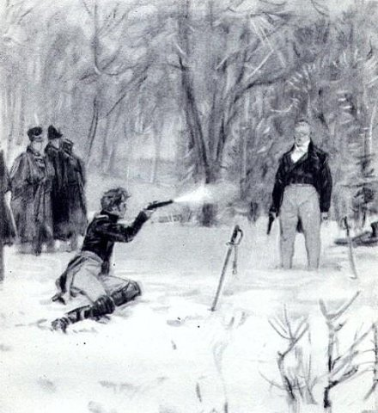
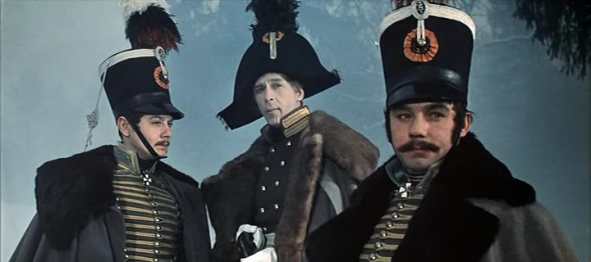
Дуэль. (гл.5)
Дуэль. Поведение Пьера и Долохова.
К чему же эта дуэль, это убийство?
Пьер, едва удерживая рыдания, побежал к Долохову

Slide 9
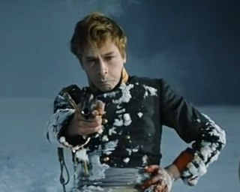
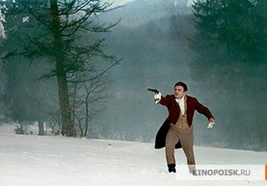
Дуэль. Разрыв с Элен (гл.5-6)
Потрясение Пьера.
«Пьер схватился за голову и, повернувшись назад, пошел в лес, шагая целиком по снегу и вслух приговаривая непонятные слова.— Глупо... глупо! Смерть... ложь... — твердил он морщась».
Неожиданное открытие Ростова
«— Мать моя. Моя мать, мой ангел, мой обожаемый ангел, мать. — И Долохов заплакал, сжимая руку Ростова».
«Долохов, этот буян, бретёр-Долохов, жил в Москве с старушкой матерью и горбатой сестрой и был самый нежный сын и брат».

Slide 10
Разрыв с Элен (гл. 6)
«Я убил любовника, да, убил любовника своей жены. Да, это было. Отчего? Как я дошел до этого? — Оттого, что ты женился на ней»
«…она развратная женщина: сказал себе это страшное слово, и все стало ясно!»
«…не дура, чтобы желать иметь детей, и что от меня детей у нее не будет».
Последний разговор
«Расстаться, извольте, только ежели вы дадите мне состояние, — сказала Элен…»
«Я тебя убью! — закричал он и, схватив со стола мраморную доску с неизвестной еще ему силой…»
Через неделю Пьер выдал жене доверенность на управление всеми великорусскими имениями, что составляло бо́льшую половину его состояния, и один уехал в Петербург.

Slide 11
Вывод
Поиск смысла жизни, поиск своего пути ведет Пьера к серьезным разочарованиям: в любви, браке, в дружбе.
Происходит переоценка ценностей. Открытия Пьера заставляют его продолжить поиски.

Slide 12
ДЗ Рассмотреть темы
Семья Болконских. Возвращение Андрея. Рождение ребенка. (7,8,9)
Развлечения Николая в Москве (гл.10-16) Часть 2. Размышления Пьера о жизни. Встреча со старым масоном. Прием Пьера в масонскую ложу. (гл..1-6)

